Slide 1


ZONA C NECTA

Slide 2

PROBLEMA
Deficiência na conexão do ecossistema da música no Ceará.

Slide 3

VALIDAÇÃO
15 entrevistados que se identificaram com o problema e demonstraram interesse;

Slide 4

SOLUÇÃO
Marketplace para conectar agentes da música, oferecendo soluções aplicadas às áreas de produção, divulgação e realização de projetos compartilhados.

Slide 5

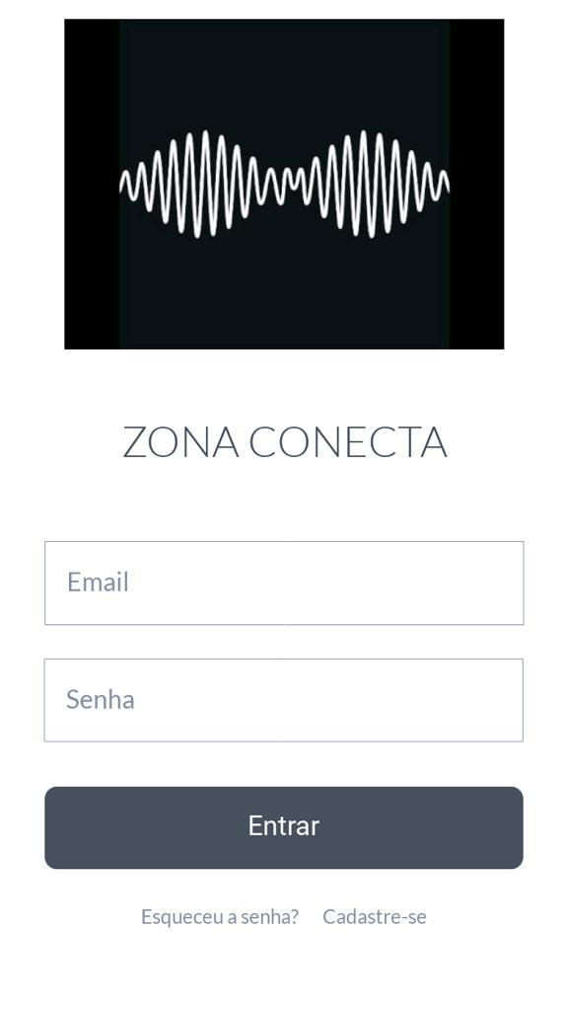
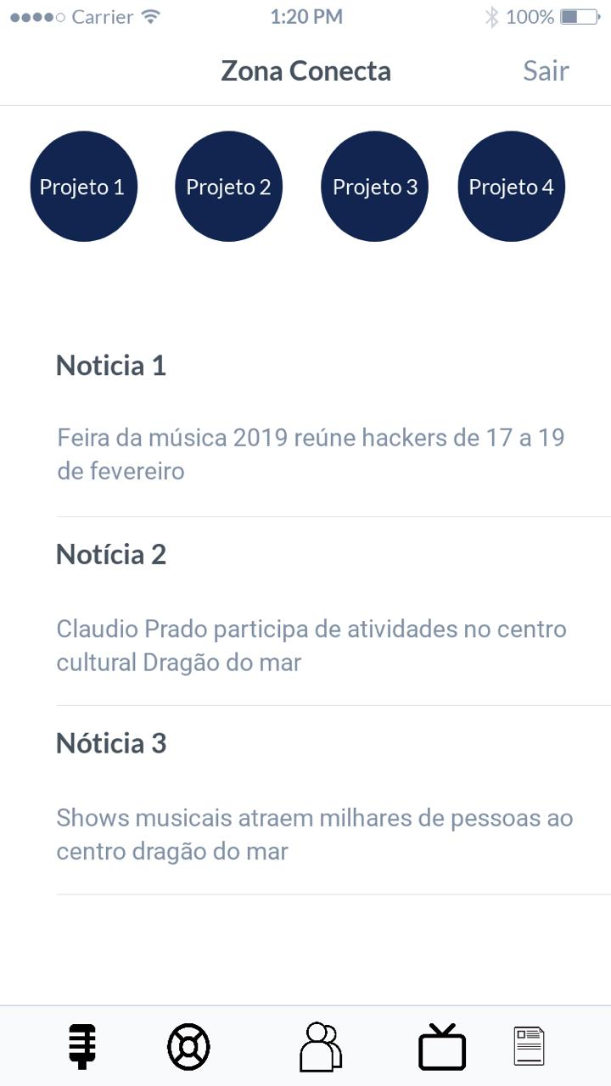
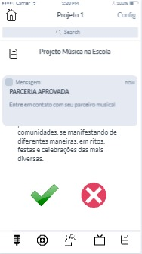

Slide 6

MERCADO

Slide 7

NOSSO DIFERENCIAL
Viabilidade financeira na contratação de profissionais.

Slide 8

PÚBLICO ALVO
Músicos;
Produtores;
Veículos de comunicação;
Empresas

Slide 9

COMO MONETIZAR?
Veículos de comunicação (rádio, TV, impressos, blogs e influencers);
Cadastro de projeto e assessoria deles;
Conta premium;
Anúncios de editais públicos segmentados

Slide 10
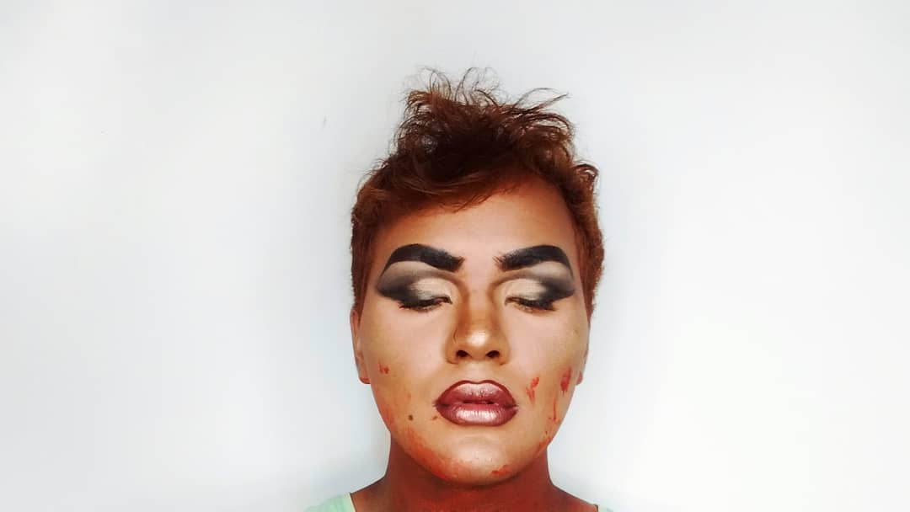
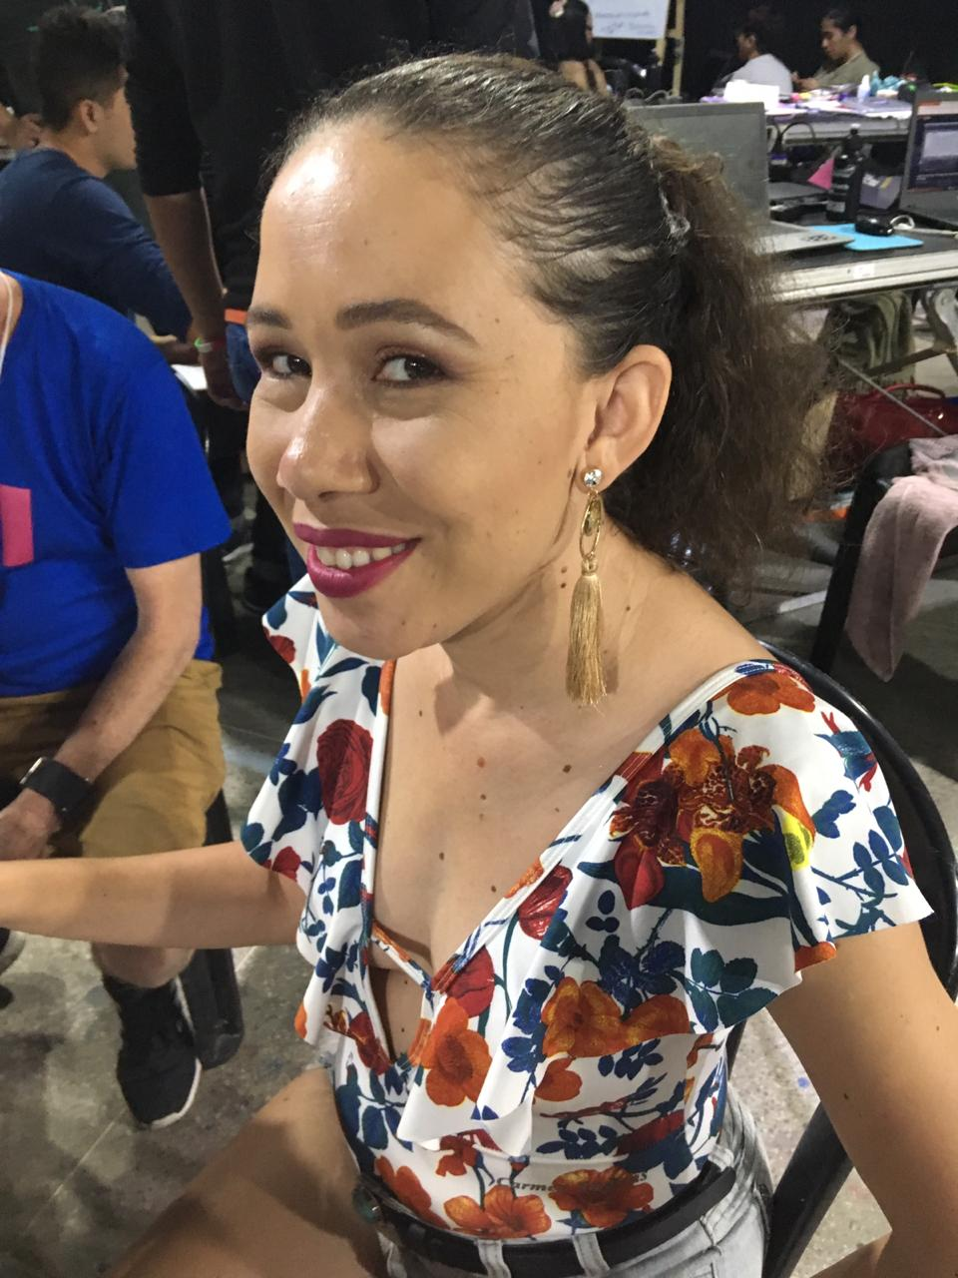
DEPOIMENTOS
É genial! Seria um app pra aproximar todo mundo que produz.
Meu sonho!
SAM SILLAR
ÉRIKA SOUZA

Slide 11
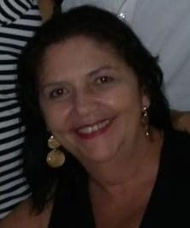
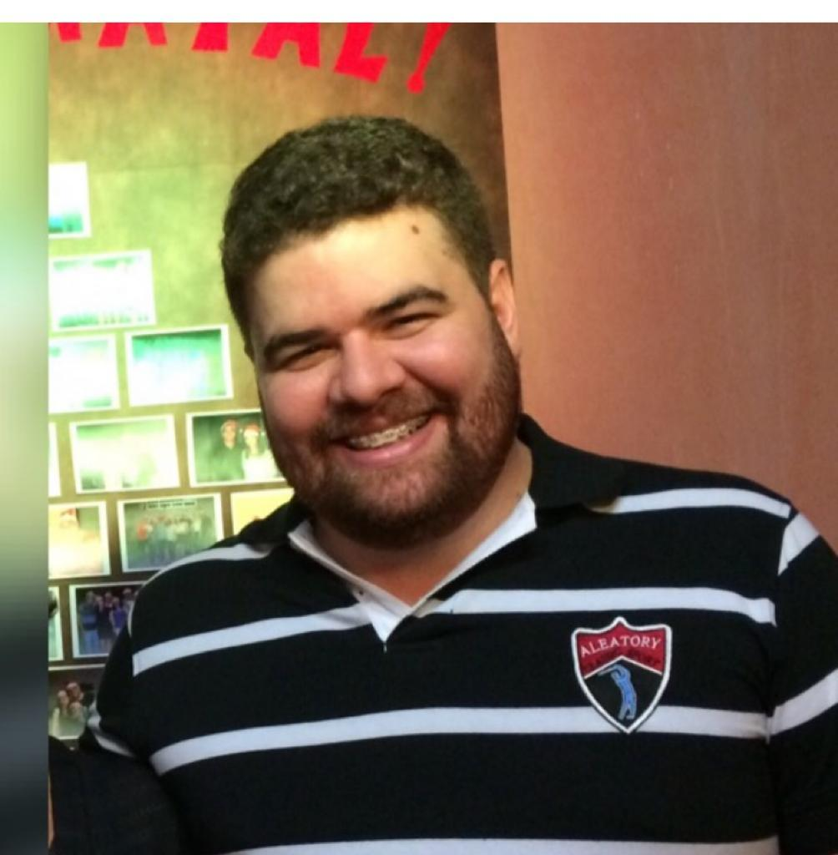
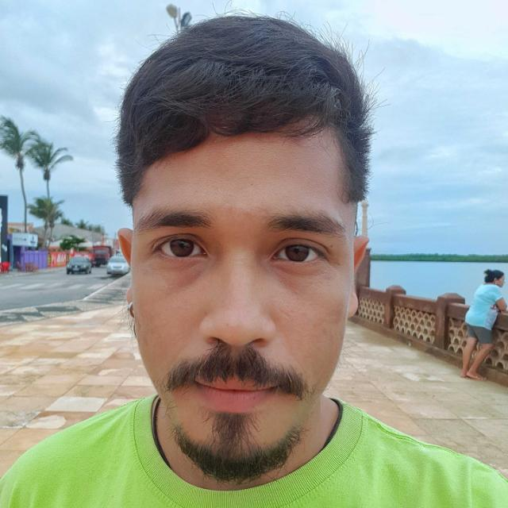

EQUIPE
Michele Tajra
Alexandre Lima
Clara Silveira
Carlos Filho

